Slide 1
캡스톤 디자인 1학기 결과 발표
인공지능소프트웨어학과
최진
정현서
정진교

Slide 2
목차
1. 개발 동기 및 목적, 필요성
4. 과제 수행 결과
2. 과제 수행 내용
5. 향후 연구 계획
3. 팀원 역할 분담

Slide 3
1. 개발 동기 및 목적, 필요성
개발 동기 : 산업 현장, 물류창고, 병원, 식당등 다양한 실내 환경에서 로봇을 활용한 자율주행 이동 기술의 수요가 증가하고 있음. 하지만 사용자가 원하는 위치로 로봇을 유도하거나 제어하는 과정이 유동적, 직관적이지 못한 문제가 있음.
필요성 : 스마트폰과 같은 직관적인 무선 송신기를 활용하여 자율주행 로봇의 목적지를 직접 설정하고 로봇의 동작을 실시간으로 모니터링 할 수 있음

Slide 4
2. 과제 수행 내용
수행 내용
1. 동적 / 정적 장애물 분류 및 처리
- YOLO 기반 객체 탐지를 통해 실시간으로 사람, 의자 등 객체를 인식, 객체의 클래스 정보를
바탕으로 장애물의 형태를 분류
- 정적 장애물은 탐지 즉시 고정 장애물로 판단, 동적 장애물은 일정 시간 대기
- 단순한 거리 기반 회피가 아닌 객체의 의미적 분류를 통해 정적 환경 뿐만 아니라
동적 환경에서도 유연한 대응을 가능하게 하며 불필요한 회피 경로 생성을 방지,
자연스러운 주행이 가능

Slide 5
2. 진행한 수행 과정
수행 내용
2. 장애물 위치 확인
- LIDAR 센서의 PointCloud2 데이터와 카메라를 결합하여 객체의 실제 위치를 추정.
- 카메라의 시야 각과 LiDAR의 스캔 각도를 정렬한 후 LiDAR 센서의 가장 가까운 거리 값을 추출
3. 가벽 적용
- 분류된 장애물은 해당 위치에 가벽 형태로 비용지도에 적용됨.
- 정적 장애물은 해당 위치에 즉시 가벽이 생성되고 경로 계획 시 반드시 회피하도록 반영
- 동적 장애물은 5초 대기 후에도 장애물이 경로를 방해한다고 판단되면 해당 위치에 가벽을 생성
4. 가벽 제거
- 가벽은 생성 후 60초 후에 자동으로 제거됨. 경로를 우회하기만 하는 문제를 방지하기 위함.

Slide 6
3. 팀원 역할 분담
최진
- 자율주행 로봇 시뮬레이션을 통해 로봇 제어 수행
- 실제 로봇에 적용하여 주행 실험 진행
- 의미 기반 객체 탐지 및 가벽 생성을 이용한 장애물 회피 알고리즘 설계 및 구현
정현서
- 자율주행 로봇 시뮬레이션을 통해 로봇 제어 수행
- 모바일 앱 제작 및 브릿지 서버를 통해 Ros2 환경과 연동하는 통신 기능 구현
정진교
- 자율주행 로봇 시뮬레이션을 통해 로봇 제어 수행
- 모바일 앱 제작 및 브릿지 서버를 통해 Ros2 환경과 연동하는 통신 기능 구현

Slide 7
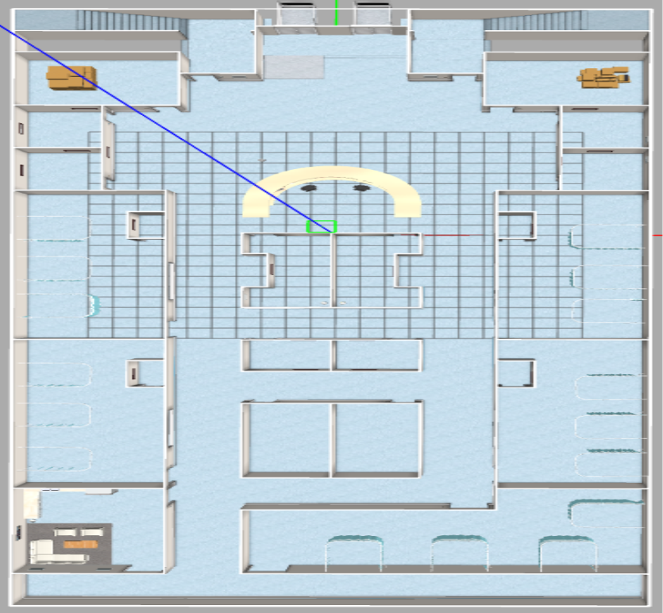
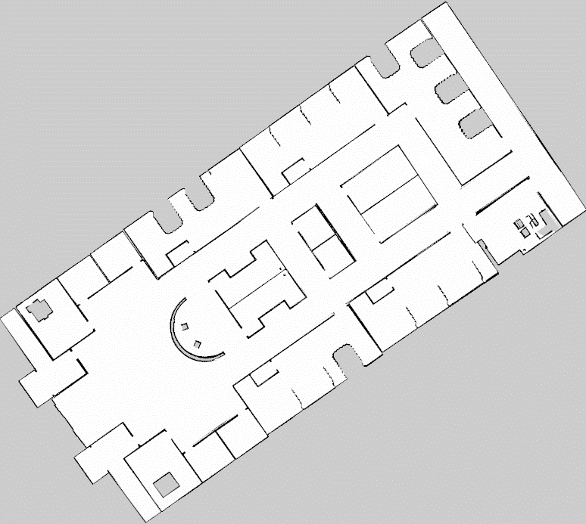
4. 과제 수행 결과
1. SLAM 지도 생성
(A) 병원 지도 생성

Slide 8
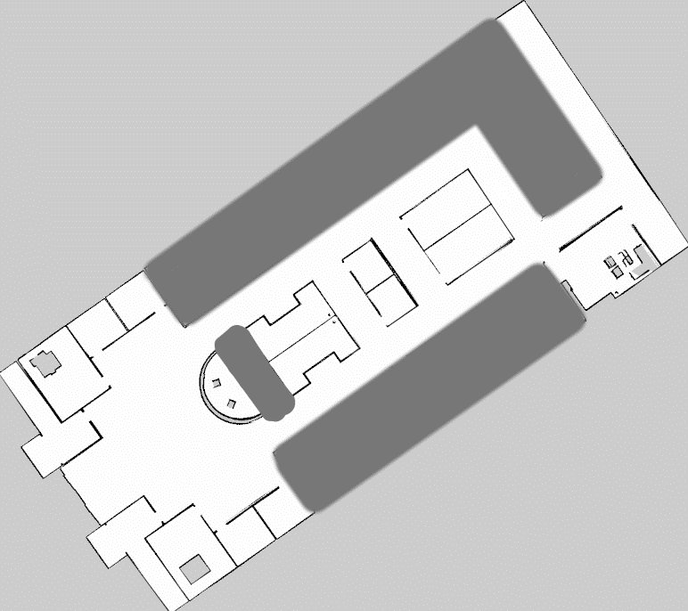
4. 과제 수행 결과
1. SLAM 지도 생성
(B) 병원 지도 속도 필터

Slide 9
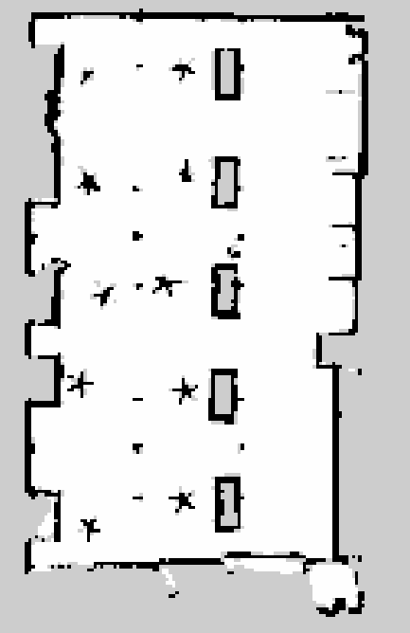
4. 과제 수행 결과
1. SLAM 지도 생성
(C) 실제 로봇을 활용한 연구실 지도 생성

Slide 10
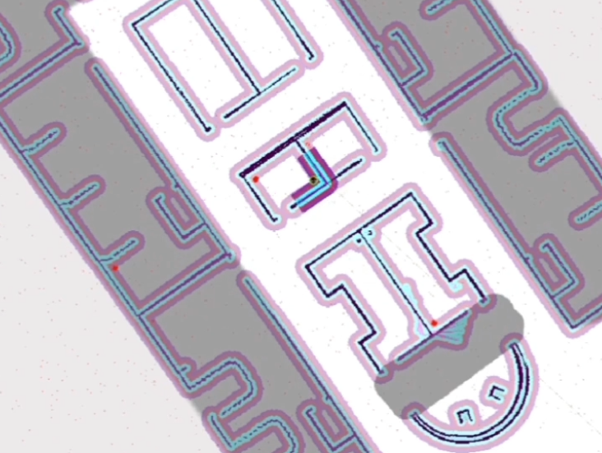
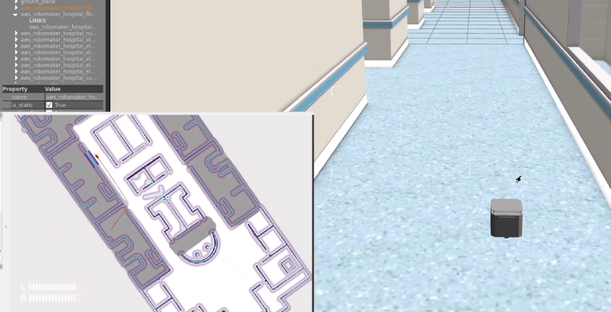
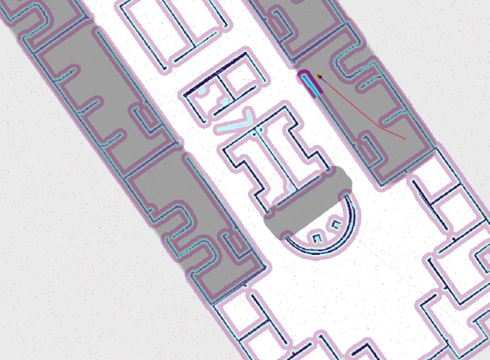
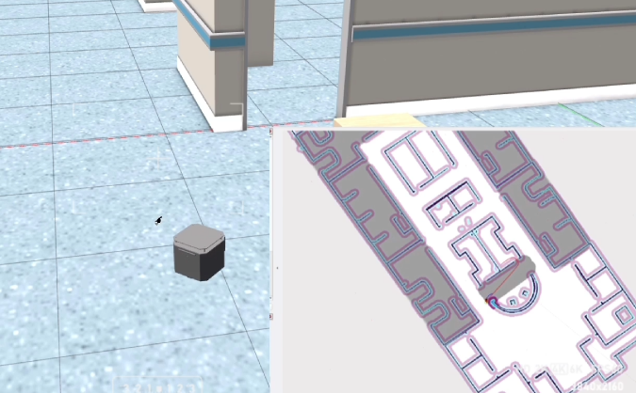
4. 과제 수행 결과
2. 로봇 현재위치 추정 및 경로 주행 시뮬레이션

Slide 11
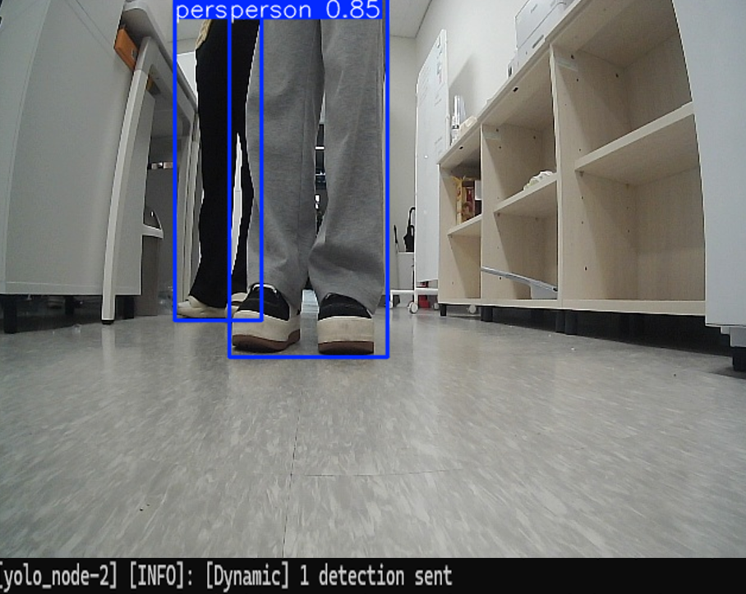
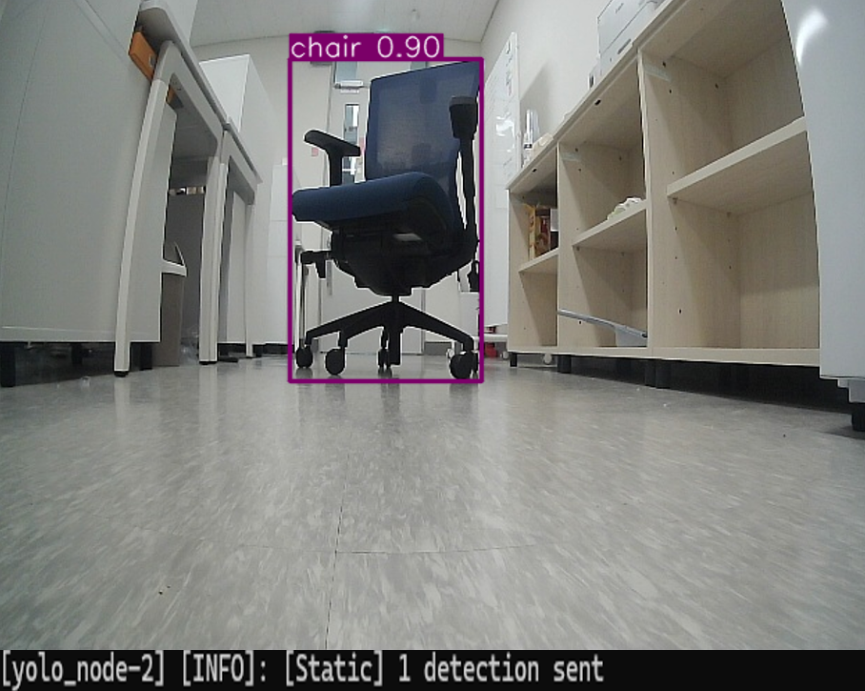
4. 과제 수행 결과
3. 장애물 분류 결과
(B) 동적 장애물 분류
(B) 정적 장애물 분류

Slide 12
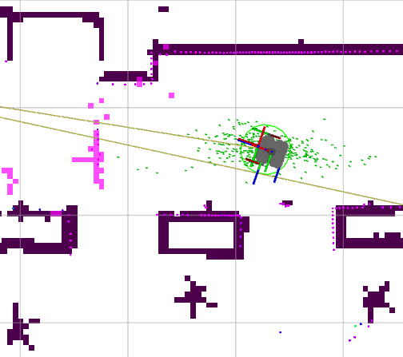
4. 과제 수행 결과
4. 가벽 생성 결과

Slide 13
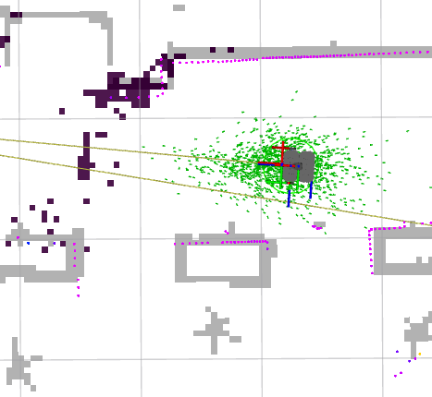
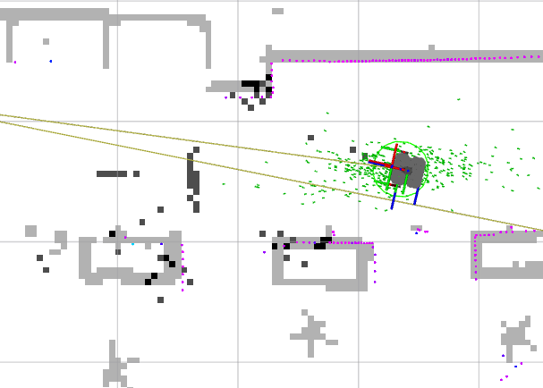
4. 과제 수행 결과
5. 가벽 제거
(A) 가벽 생성 5초 후
(B) 가벽 생성 30초 후

Slide 14
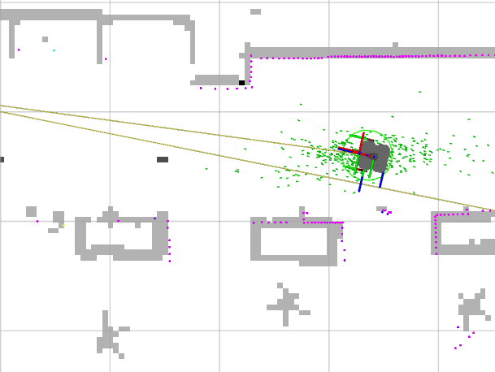
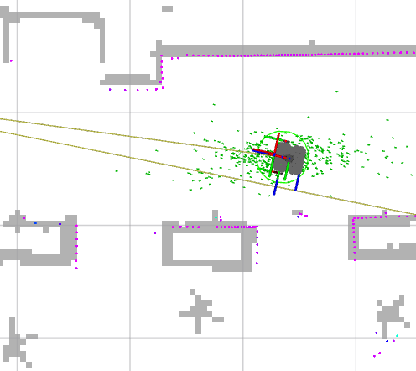
4. 과제 수행 결과
5. 가벽 제거
(C) 가벽 생성 45초 후
(D) 가벽 생성 60초 후

Slide 15
5. 향후 연구 계획
향후 연구 계획
1. 로봇과 모바일 앱 간 통신 기능 완성
- 브릿지 서버를 통한 실시간 좌표 전송 및 수신 시스템 완성.
- 로봇의 위치를 앱에서 실시간으로 모니터링, 사용자가 지정한 목적지 좌표와 행동 명령을
로봇에게 전송
2. 로봇 모듈 통합
- 장애물 회피 알고리즘, 경로 계획, 통신 기능 등을 하나의 시스템으로 통합
- 시뮬레이션 환경이 아닌 실제 환경에서의 전반적인 모듈 연동 확인 및 성능 테스트

Slide 16
end

